Slide 1
«Здоровое питание. Фрукты , овощи , ягода и их польза»
Подготовила :
Климчук М.К.

Slide 2
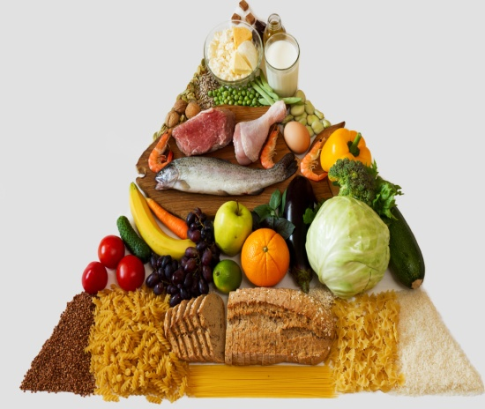
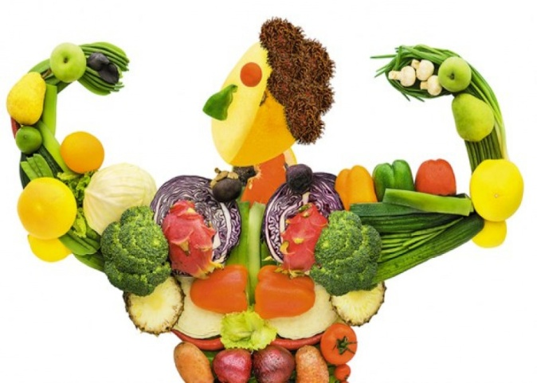
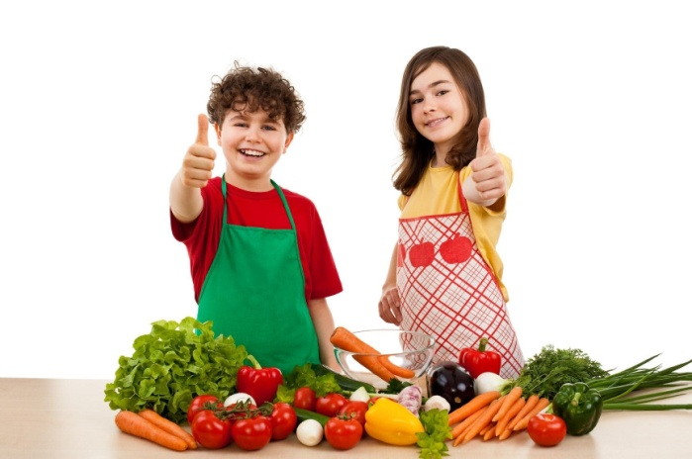
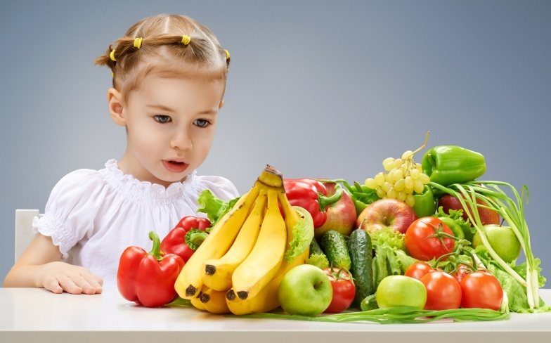
Главное в жизни это здоровье. С детства попробуйте это понять. Главная ценность это здоровье! Его не купить, но легко потерять. Наши болезни расскажут потом, Как мы живём и что мы жуём. Спортом тело своё укрепляйте. Пищу полезную употребляйте, Каждый день – всегда, везде, На занятиях, в игре. Смело, чётко говорим, И тихонечко сидим.

Slide 4
Белым цветёт, Зелёным висит, Красным падает.

Slide 5
Жёлто-розовый бочок, А размером — с кулачок! Он на веточке висел, И под южным солнцем зрел. И весной, и летом рос Очень вкусный...

Slide 6
Лежит на грядке Зелёный да гладкий.

Slide 7
С виду он как рыжий мяч, Только вот не мчится вскачь. В нём полезный витамин — Это спелый...

Slide 8
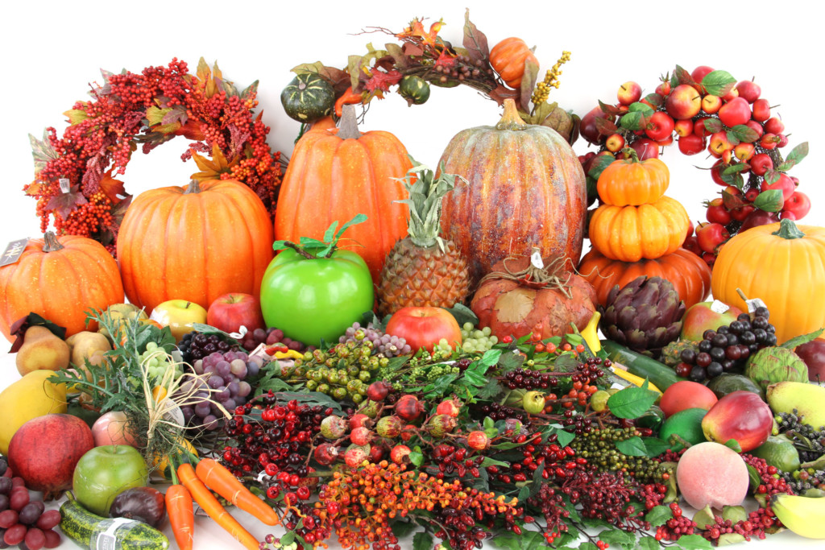
«Не всё в рот, что око видит»

Slide 9
Физкультминутка : На носочки я встаю, (Подняться на носки) Яблочко я достаю, (Руки вверх) С яблочком бегу домой, (Бег на месте) Мамочке подарок мой! (Хлопки в ладоши) Как румян осенний сад! (легкие хлопки по щекам) Всюду яблоки висят. (руки поднять вверх) Краснобоки, краснощеки, (руки на поясе) На ветвях своих высоких (руки поднять вверх) Точно солнышки горят! (соединить руки в круг – «солнышко»)

Slide 10
ИГРА «Полезно-вредно»

Slide 14
Благодарю за внимание!

